Slide 1

Summoner’s Guide

Slide 2


IDENTIDADE VISUAL

Slide 3



CONTEXTUALIZAÇÃO

Slide 4
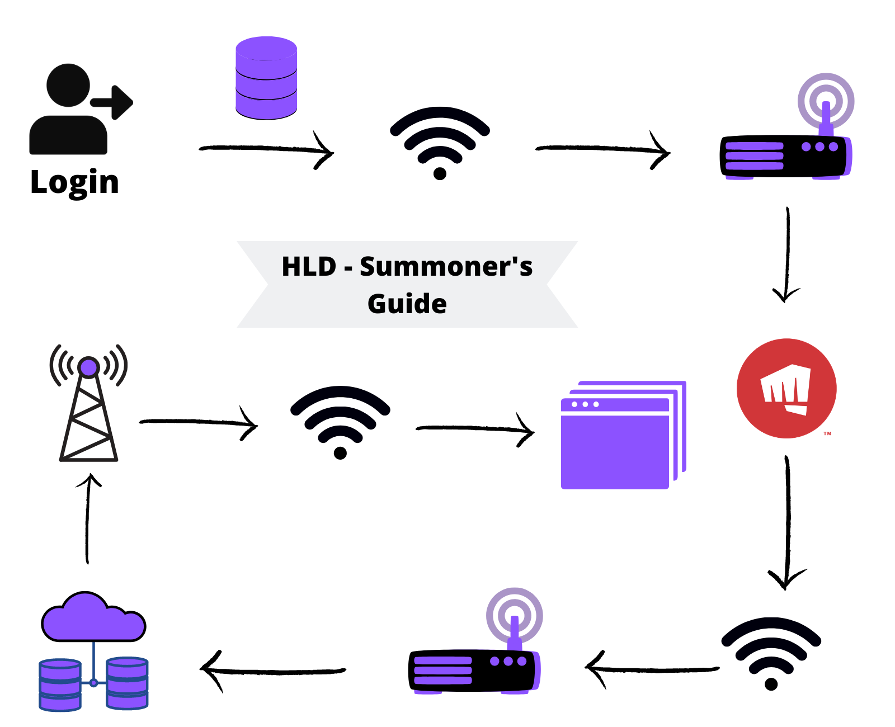
DIAGRAMA – HIGH LEVEL DESIGN

Slide 5
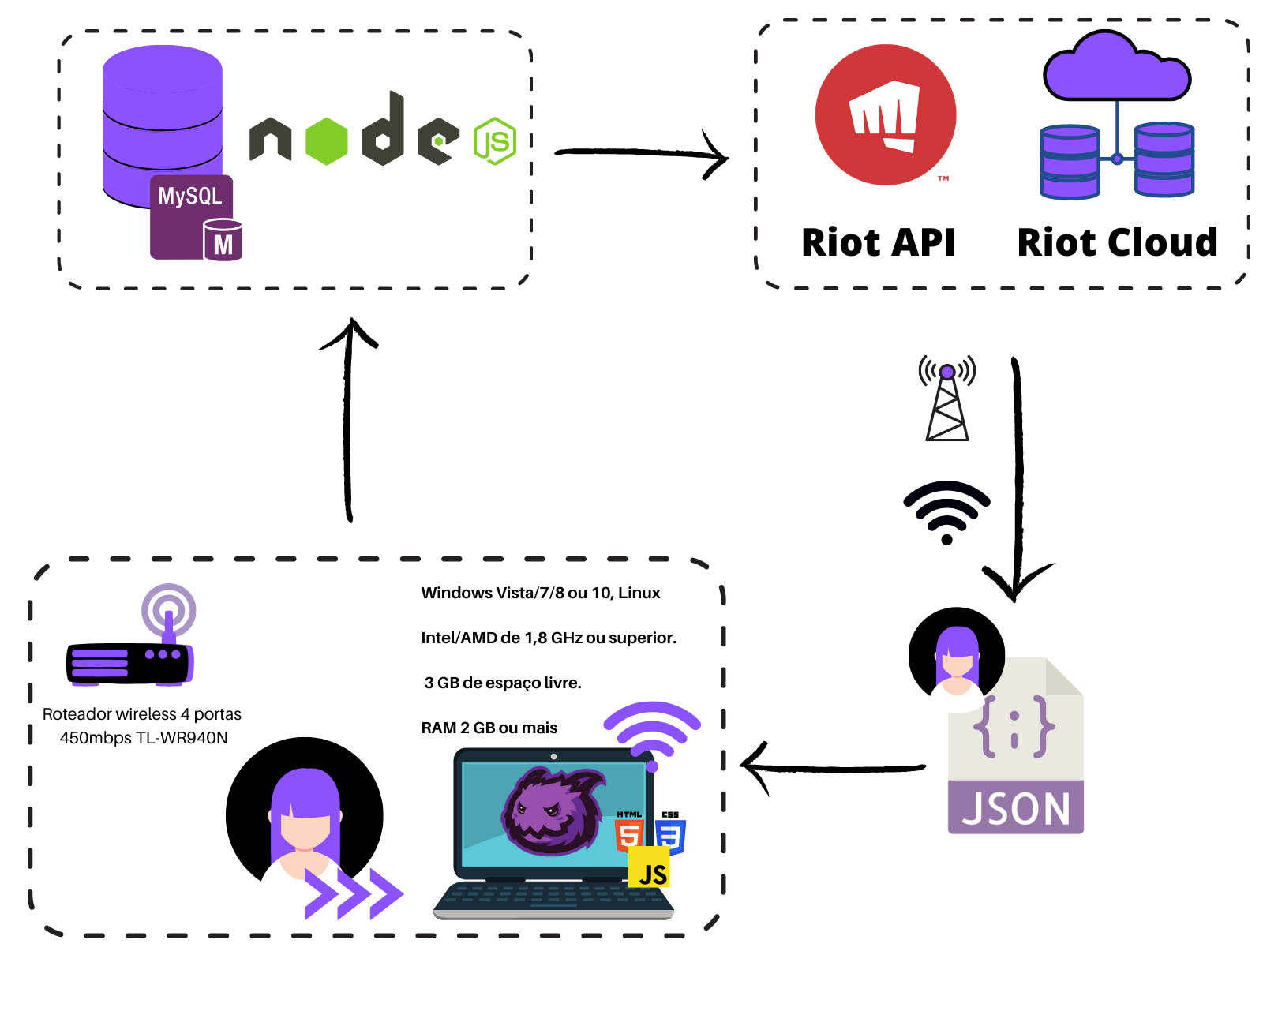
DIAGRAMA – LOW LEVEL DESIGN

Slide 6


Back-Log

Slide 7
Agradecimentos

